Slide 1
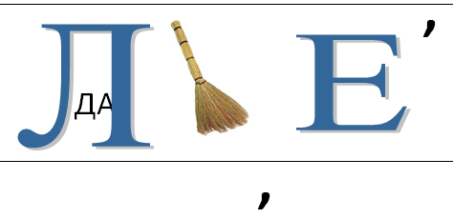
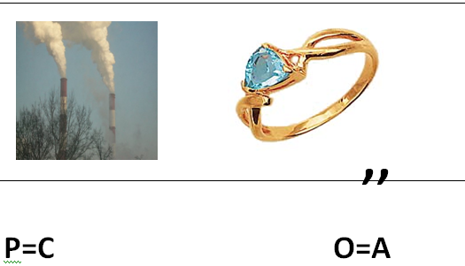
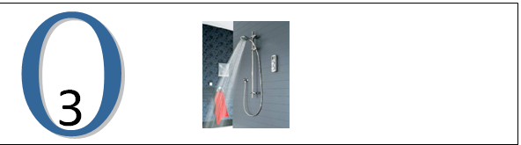
давление
Паскаль
воздух

Slide 2

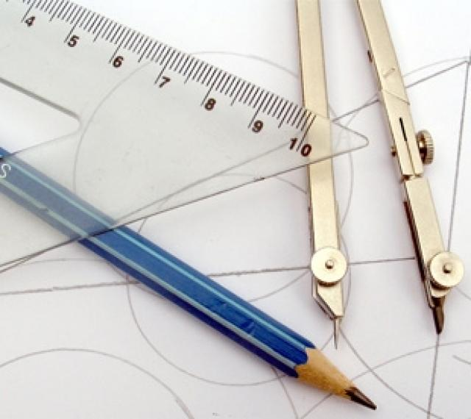


Давление газа

Slide 3
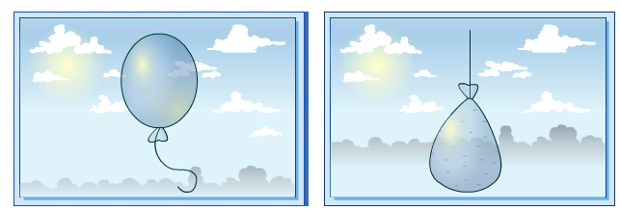
Как это можно объяснить

Slide 4
ГИПОТЕЗА
От чего зависит давление газа (гипотеза) | Результат проверки
Причиной движения является
беспорядочное движение молекул

Slide 5
ГИПОТЕЗА
От чего зависит давление газа (гипотеза) | Результат проверки
от массы молекул
от количества молекул
от скорости молекул
от температуры
от объема
Причиной движения является
беспорядочное движение молекул

Slide 6
ГИПОТЕЗА
От чего зависит давление газа (гипотеза) | Результат проверки
от массы молекул | +
от количества молекул | +
от скорости молекул | +
от температуры | +
от объема | +
Причиной движения является
беспорядочное движение молекул

Slide 7
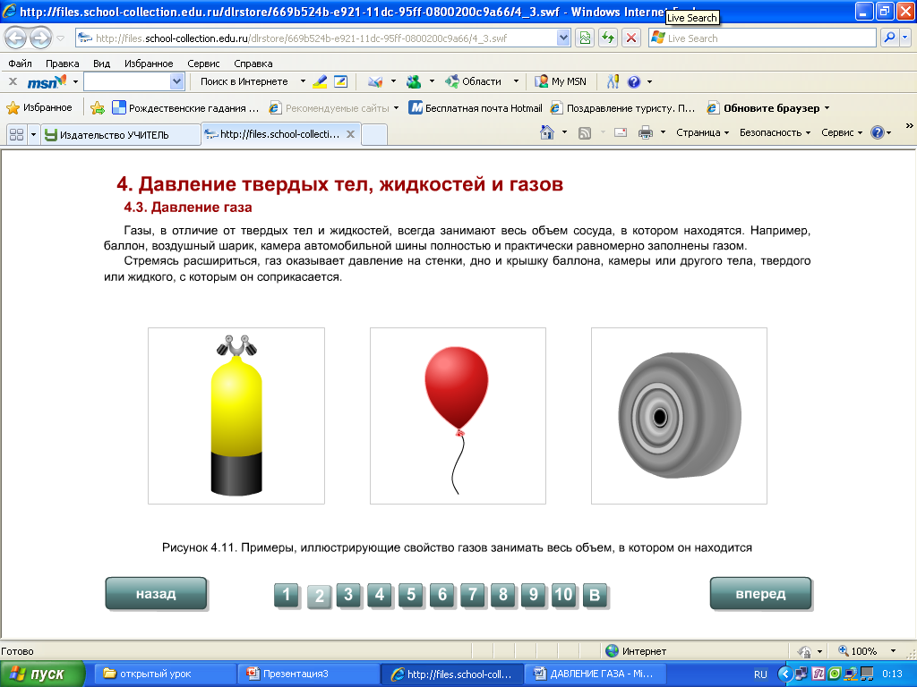
Чего в комнате не видишь?

Slide 8
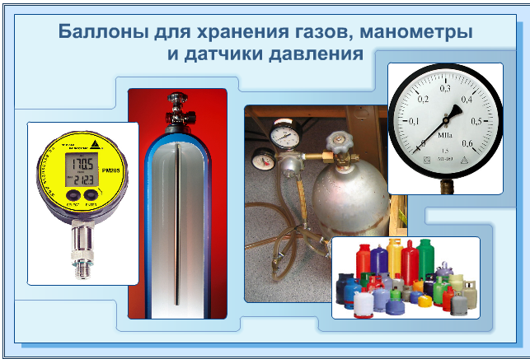

Slide 9
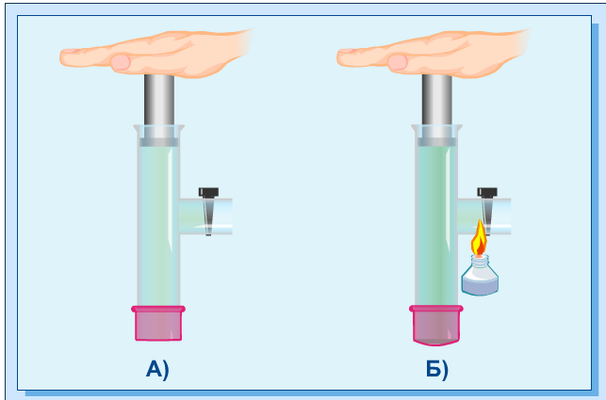
Объясни рисунок

Slide 10
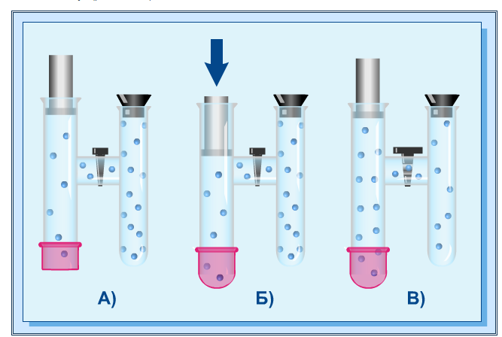
Объясни рисунок и сформулируй задачу

Slide 11
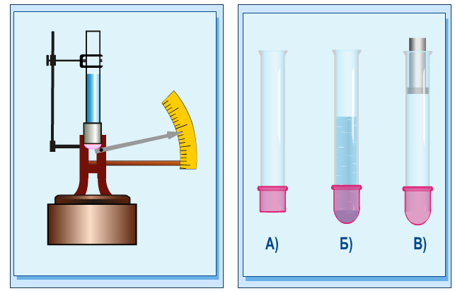
Объясни рисунок

Slide 12
ТЕСТ
1) От чего зависит давление газа?
 от числа молекул
 от температуры газа
 от формы сосуда, в котором находится газ

Slide 13
2) При уменьшении объёма сосуда, в котором находится газ, давление…
 уменьшится
 не изменится
 увеличится

Slide 14
3) Что происходит с молекулами газа при уменьшении объёма сосуда, в котором находится газ?
 молекулы начинают быстрее двигаться
 молекулы начинают медленнее двигаться
 среднее расстояние между молекулами газа уменьшается
 среднее расстояние между молекулами газа увеличивается

Slide 15
4) Что происходит с молекулами газа при уменьшении температуры?
 молекулы начинают быстрее двигаться
 молекулы начинают медленнее двигаться
 среднее расстояние между молекулами газа уменьшается
 среднее расстояние между молекулами газа увеличивается

